Slide 1

Espacio de Estados
Prof. Sergio Andrés Castaño Giraldo
https://controlautomaticoeducacion.com/
https://www.youtube.com/@SergioACGiraldo
https://br.linkedin.com/in/sergioacgiraldo
https://www.instagram.com/sergioacgiraldo/

Slide 2


Sistemas LTI: Lineales e Invariantes en el Tiempo
LTI
(Linear Time-Invariant)
Entrada
Salida
Sistema
u
y
$$M\ddot{x}\left(t\right)+f_{v}\dot{x}\left(t\right)+Kx\left(t\right)=f\left(t\right)$$
Linealidad: Un sistema es lineal si cumple con el principio de superposición y la propiedad de homogeneidad
Invariancia en el Tiempo: la relación entre la entrada y la salida es la misma sin importar en qué momento se aplique la entrada.
Cte
Cte
Cte

Slide 3



El Rol de la Energía: ¿Quién la Guarda y Quién la Gasta?
2 formas de guardar
Entrada
Salida
Sistema
u
y
1 forma de gastar
Energía = Dinero
Energía Potencial: La Energía Almacenada por Posición
Es la energía que un sistema ha guardado gracias a su posición o configuración
Energía Cinética: La Energía del Movimiento
Es la energía que un objeto posee por el hecho de estar en movimiento.
Disipación: La Energía que se Gasta
Es la energía que sale del sistema y no puede ser recuperada. Se convierte en otra forma, usualmente calor, debido al rozamiento.
$$E_{c}=\frac{1}{2}mv^{2}$$
$$E_{p}=\frac{1}{2}kx^{2}$$
"Dinero en Efectivo". Es el capital que estás usando activamente ahora mismo para generar movimiento. Si no hay movimiento (velocidad = 0), no tienes "efectivo".
"Cuenta de Ahorros". Es capital guardado, con el potencial de ser convertido en "efectivo" (energía cinética).

Slide 4
Los 3 Componentes Pasivos Fundamentales
Todo sistema mecánico traslacional lineal se puede modelar usando tres componentes ideales:
Resorte (Spring): Almacena energía potencial.
Unidad: N/m (newtons/metro)
Masa (Mass): Almacena energía cinética.
Unidad: kg (kilogramos)
Amortiguador Viscoso (Viscous Damper): Disipa energía en forma de calor.
Unidad: N-s/m (newton-segundo/metro)

Slide 5





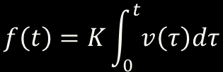






Ecuaciones del Sistema Traslacional
Componente
Fuerza-Velocidad
Fuerza-Desplazamiento
Impedancia $Z\left(s\right)=F(s)/X(s)$
$$f\left(t\right)=K\int_{0}^{t}{v\left(τ\right)dτ}$$
$$f\left(t\right)=Kx(t)$$
$$K$$
Notación de
Newton
$$f\left(t\right)=f_{v}v\left(t\right)$$
$$f\left(t\right)=f_{v}\frac{dx\left(t\right)}{dt}$$
$$=f_{v}\dot{x}(t)$$
$$f_{v}s$$
$$f\left(t\right)=M\frac{dv\left(t\right)}{dt}$$
$$f\left(t\right)=M\frac{d^{2}x\left(t\right)}{dt^{2}}$$
$$Ms^{2}$$
$$=M\ddot{x}\left(t\right)$$

Slide 6


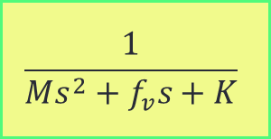

Más Allá de la Caja Negra: El Espacio de Estados
Ya tenemos la EDO y la Función de Transferencia. La FT es genial, pero funciona como una caja negra:
SISTEMA
Limitaciones de la FT:
¿Qué pasa si el sistema tiene múltiples entradas y salidas (MIMO)? (Ej: un dron).
¿Cómo describimos la energía interna del sistema en cada instante?
¿Qué pasa si el sistema es no lineal?
Entrada
Salida
Fuerza
$$\frac{1}{Ms^{2}+f_{v}s+K}$$
Posición
$$F\left(s\right)$$
$$X\left(s\right)$$
Conocido
Conocido
¿Qué pasa dentro?

Slide 7


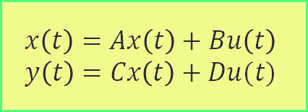
Más Allá de la Caja Negra: El Espacio de Estados
Ya tenemos la EDO y la Función de Transferencia. La FT es genial, pero funciona como una caja negra:
Entrada
SISTEMA
Salida
$$\frac{1}{Ms^{2}+f_{v}s+K}$$
SISTEMA
Fuerza
Posición
Entrada
$$x\left(t\right)=Ax\left(t\right)+Bu\left(t\right) \\ y\left(t\right)=Cx\left(t\right)+Du(t)$$
Salida
$$F\left(s\right)$$
$$X\left(s\right)$$
$$u(t)$$
$$y(t)$$
Conocido
Conocido
El Espacio de Estados es un modelo de caja blanca. Nos da un mapa interno completo de la dinámica del sistema.
¿Qué pasa dentro?

Slide 8
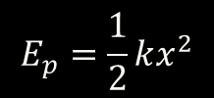


El ADN del Sistema: ¿Qué es un "Estado"?
Imaginen que quieren pausar el universo en un instante t para analizar nuestro sistema. El estado del sistema es el mínimo conjunto de variables que necesitan conocer en ese instante para predecir su comportamiento futuro si conocen la entrada.
¿dónde se guarda la energía?
$$E_{p}=\frac{1}{2}kx^{2}$$
$$M\ddot{x}\left(t\right)+f_{v}\dot{x}\left(t\right)+Kx\left(t\right)=f\left(t\right)$$
Potencial
Las variables de estado son precisamente las variables que describen la energía almacenada en el sistema.
Cinética
$$E_{c}=\frac{1}{2}mv^{2}$$

Slide 9
Espacio de Estados
Es una forma de representar un sistema dinámico en función de n ecuaciones en diferencia
Variables de Estado: son el conjunto más pequeño de variables que determina el comportamiento dinámico de un sistema.
Notes:
Las variables de estado no necesitan ser cantidades físicamente medibles u observables. Pero, en la práctica, es conveniente seleccionar como variables de estado a cantidades que sean fácilmente medibles.

Slide 10
Espacio de Estados
SISTEMA
Entrada
Salida

Slide 11
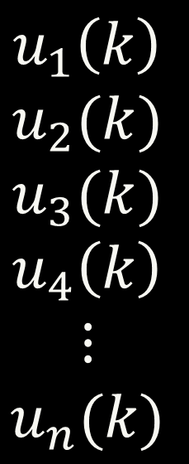
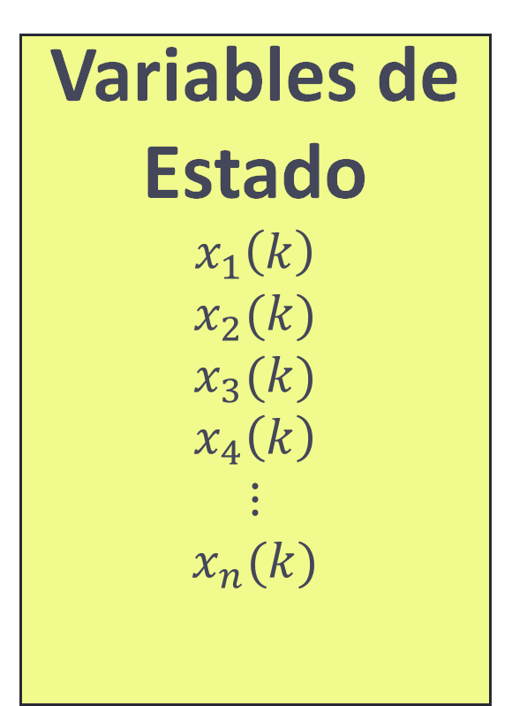
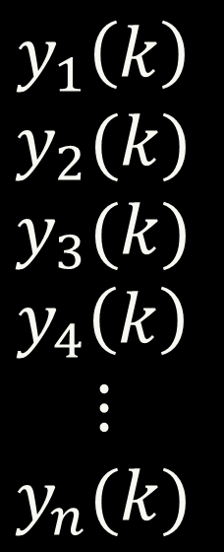
Espacio de Estados
Variables de Estado
$$x_{1}\left(k\right)$$
$$x_{2}(k)$$
$$x_{3}(k)$$
$$x_{4}\left(k\right)$$
$$⋮$$
$$x_{n}(k)$$
$$u_{1}\left(k\right)$$
$$u_{2}(k)$$
$$u_{3}(k)$$
$$u_{4}\left(k\right)$$
$$⋮$$
$$u_{n}(k)$$
$$y_{1}\left(k\right)$$
$$y_{2}(k)$$
$$y_{3}(k)$$
$$y_{4}\left(k\right)$$
$$⋮$$
$$y_{n}(k)$$

Slide 12
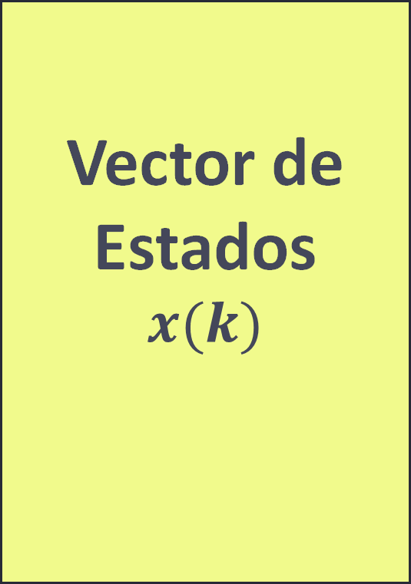
Espacio de Estados
Vector de Estados
$$x(k)$$
$$u_{1}\left(k\right)$$
$$u_{2}(k)$$
$$u_{3}(k)$$
$$u_{4}\left(k\right)$$
$$⋮$$
$$u_{n}(k)$$
$$y_{1}\left(k\right)$$
$$y_{2}(k)$$
$$y_{3}(k)$$
$$y_{4}\left(k\right)$$
$$⋮$$
$$y_{n}(k)$$

Slide 13

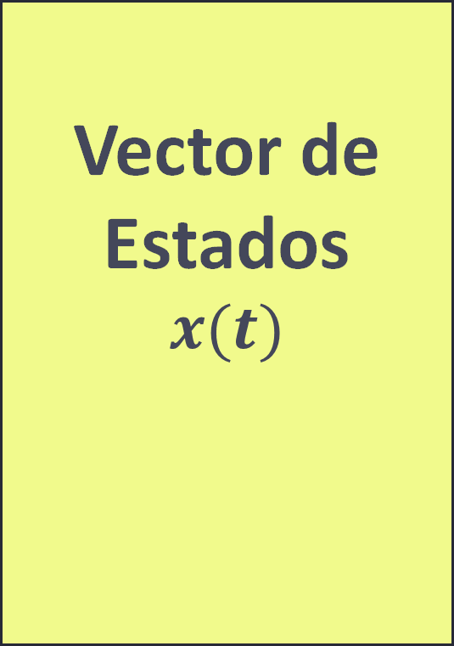
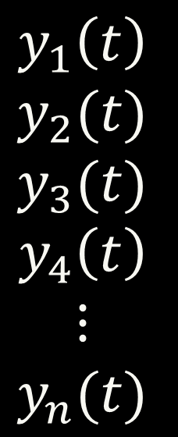
Espacio de Estados
Vector de Estados
$$x(t)$$
$$y_{1}\left(t\right)$$
$$y_{2}(t)$$
$$y_{3}(t)$$
$$y_{4}\left(t\right)$$
$$⋮$$
$$y_{n}(t)$$
$$u(t)$$

Slide 14
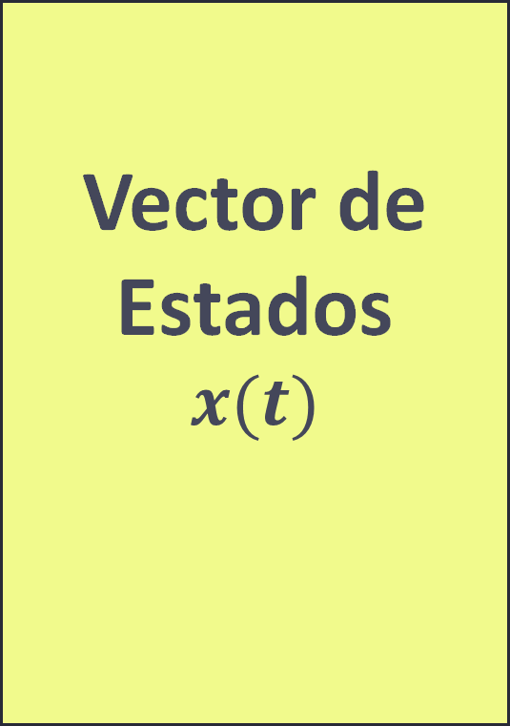

Espacio de Estados
Vector de Estados
$$x(t)$$
$$u(t)$$
$$y(t)$$

Slide 15

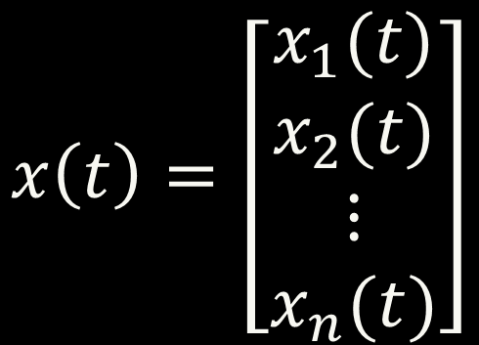
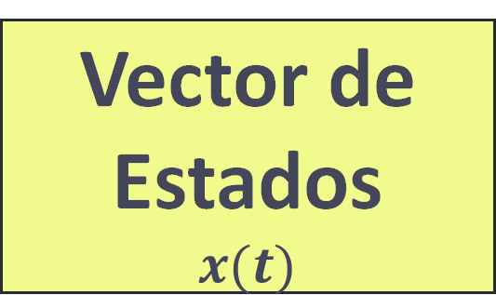
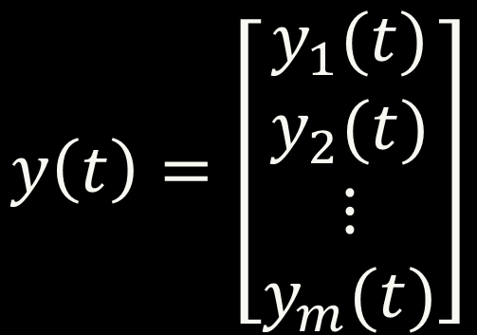
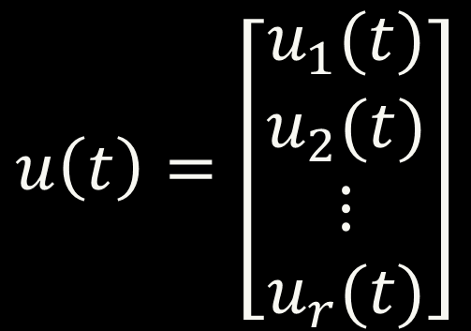

Espacio de Estados
Vector de Estados
$$x(t)$$
$$u(t)$$
$$y(t)$$
$$u\left(t\right)=\left[\begin{matrix}u_{1}(t) \\ \begin{matrix}u_{2}(t) \\ ⋮ \\ u_{r}(t)\end{matrix}\end{matrix}\right]$$
$$y\left(t\right)=\left[\begin{matrix}y_{1}(t) \\ \begin{matrix}y_{2}(t) \\ ⋮ \\ y_{m}(t)\end{matrix}\end{matrix}\right]$$
$$x\left(t\right)=\left[\begin{matrix}x_{1}(t) \\ \begin{matrix}x_{2}(t) \\ ⋮ \\ x_{n}(t)\end{matrix}\end{matrix}\right]$$

Slide 16


Espacio de Estados
Vector de Estados
$$x(t)$$
$$u(t)$$
$$y(t)$$
$$\dot{x}\left(t\right)=Ax\left(t\right)+Bu\left(t\right)$$
A= Matriz dinámica
B= Matriz de control
C= Matriz de lectura
D= Matriz de paso
$$y\left(t\right)=Cx\left(t\right)+Du\left(t\right)$$

Slide 17
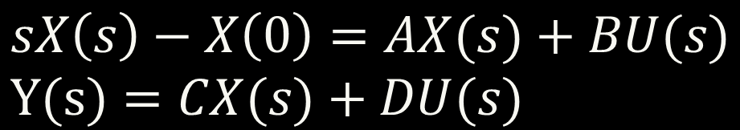
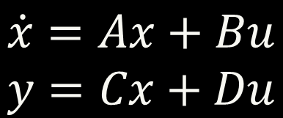
Solución de la Ecuación de Estados
$$\dot{x}=Ax+Bu \\ y=Cx+Du$$
Transformada de Laplace
$$sX\left(s\right)−X\left(0\right)=AX(s)+BU(s) \\ Y(s)=CX(s)+DU(s)$$
$$\left(sI−A\right)X\left(s\right)=X\left(0\right)+BU(s)$$
$$X\left(s\right)={\left(sI−A\right)}^{−1}X\left(0\right)+{\left(sI−A\right)}^{−1}BU(s)$$
Respuesta Libre
Respuesta Forzada

Slide 18
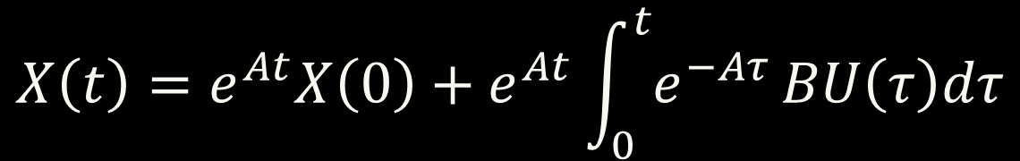
Solución de la Ecuación de Estados
$$X\left(s\right)={\left(sI−A\right)}^{−1}X\left(0\right)+{\left(sI−A\right)}^{−1}BU(s)$$
Respuesta Libre
Respuesta Forzada
En el dominio temporal
$$X\left(t\right)=e^{At}X\left(0\right)+e^{At}\int_{0}^{t}{e^{−Aτ}}BU\left(τ\right)dτ$$
Respuesta a entrada
cero
Respuesta en estado
cero

Slide 19

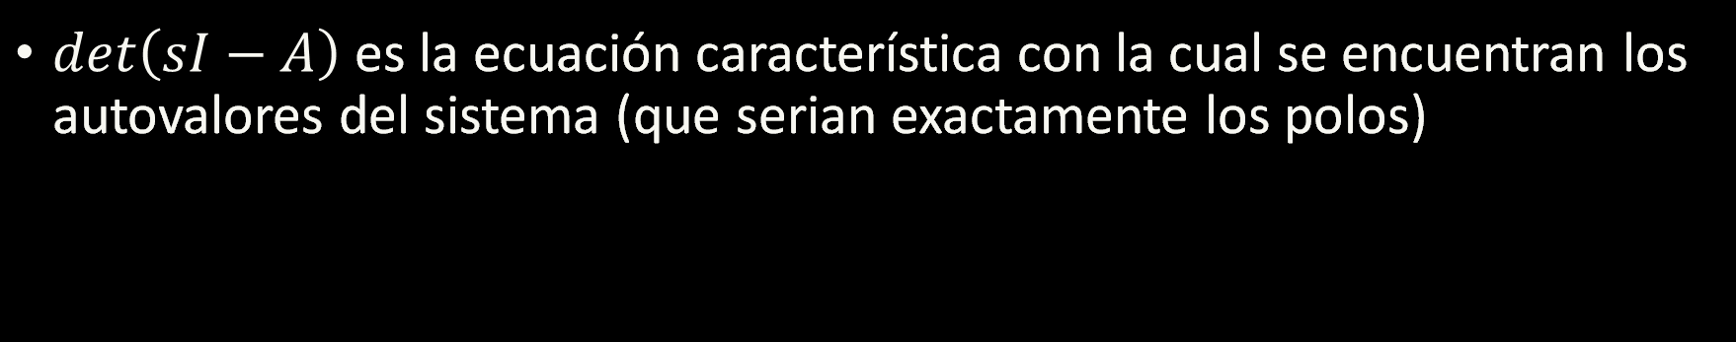
Solución de la Ecuación de Estados
Para la Salida
$$Y(s)=CX(s)+DU(s)$$
Con condiciones iniciales nulas
$$Y\left(s\right)=\left[C{\left(sI−A\right)}^{−1}B+D\right] U(s)$$
$det\left(sI−A\right)$ es la ecuación característica con la cual se encuentran los autovalores del sistema (que serian exactamente los polos)

Slide 20
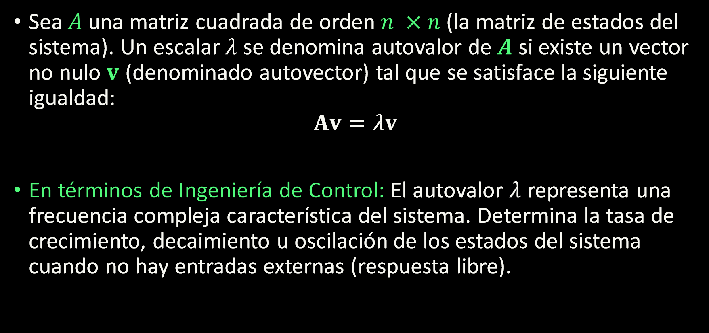
Autovalor (Eigenvalue)
Sea $A$una matriz cuadrada de orden $n ×n$(la matriz de estados del sistema). Un escalar $λ$se denomina autovalor de $A$ si existe un vector no nulo $v$ (denominado autovector) tal que se satisface la siguiente igualdad:
$$Av=λv$$
En términos de Ingeniería de Control: El autovalor $λ$ representa una frecuencia compleja característica del sistema. Determina la tasa de crecimiento, decaimiento u oscilación de los estados del sistema cuando no hay entradas externas (respuesta libre).

Slide 21
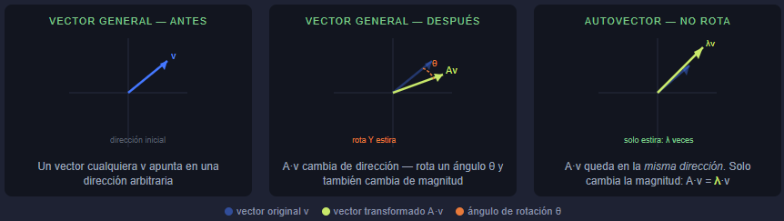

Autovalor (Eigenvalue)
En la ecuación $\dot{x}=Ax$, buscamos direcciones especiales (autovectores) donde el sistema no cambia de dirección, solo se estira o se encoge. Ese factor de estiramiento es el autovalor ($λ$).

Slide 22

Autovalor (Eigenvalue)
En la ecuación $\dot{x}=Ax$, buscamos direcciones especiales (autovectores) donde el sistema no cambia de dirección, solo se estira o se encoge. Ese factor de estiramiento es el autovalor ($λ$).

Slide 23
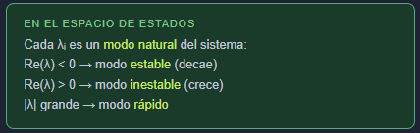
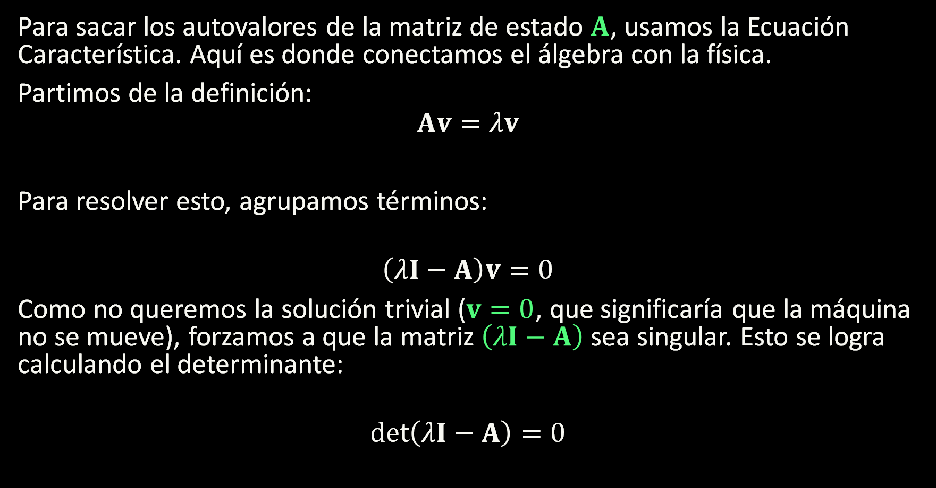
¿Cómo se calculan?
Para sacar los autovalores de la matriz de estado $A$, usamos la Ecuación Característica. Aquí es donde conectamos el álgebra con la física.
Partimos de la definición:
$$Av=λv$$
Para resolver esto, agrupamos términos:
$$\left(λI−A\right)v=0$$
Como no queremos la solución trivial ($v=0$, que significaría que la máquina no se mueve), forzamos a que la matriz $\left(λI−A\right)$ sea singular. Esto se logra calculando el determinante:
$$\det\left(λI−A\right)=0$$

Slide 24
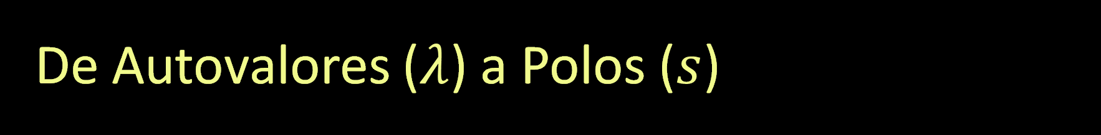

De Autovalores ($λ$) a Polos ($s$)
El autovalor es el nombre matemático; el polo es su nombre en Control
$$λ=s$$
Por lo tanto la ecuación se convierte en:
$$\det\left(sI−A\right)=0$$

Slide 25

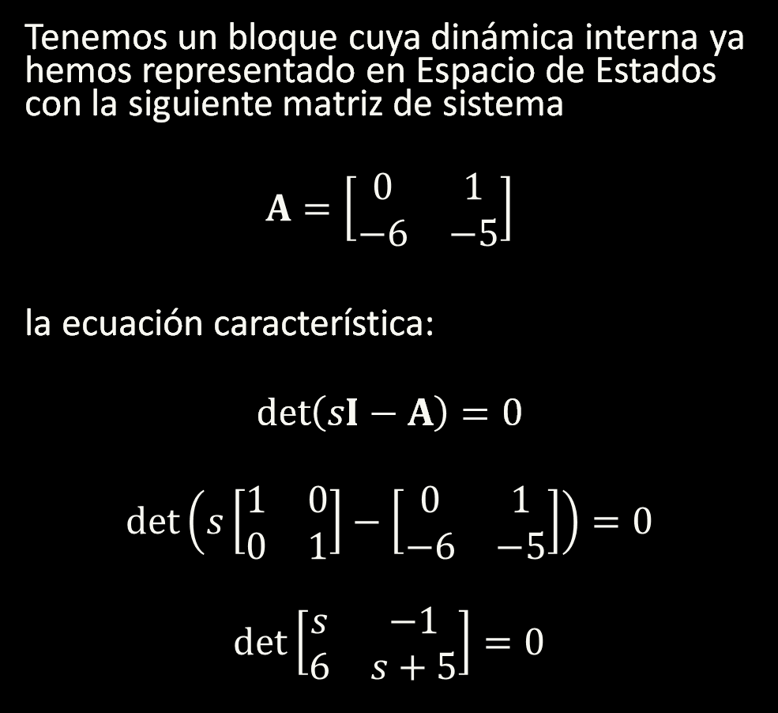
Ejemplo
Tenemos un bloque cuya dinámica interna ya hemos representado en Espacio de Estados con la siguiente matriz de sistema
$$A=\left[\begin{matrix}0 & 1 \\ −6 & −5\end{matrix}\right]$$
la ecuación característica:
$$\det\left(sI−A\right)=0$$
$$\det\left(s\left[\begin{matrix}1 & 0 \\ 0 & 1\end{matrix}\right]−\left[\begin{matrix}0 & 1 \\ −6 & −5\end{matrix}\right]\right)=0$$
$$\det\left[\begin{matrix}s & −1 \\ 6 & s+5\end{matrix}\right]=0$$
Resolver el
$$\left(s\right)\left(s+5\right)−\left(−1\right)\left(6\right)=0$$
$$s^{2}+5s+6=0$$
Encontrar los autovalores (raíces)
$$\left(s+3\right)\left(s+2\right)=0$$
Por lo tanto, nuestros autovalores son:
$$s_{1}=−2$$
$$s_{2}=−3$$

Slide 26
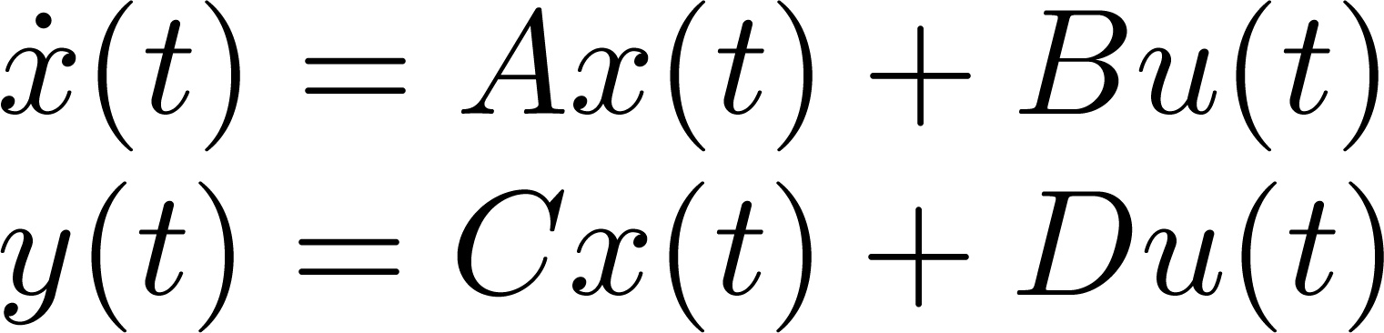
Realización de Funciones de Transferencia
Ya habíamos visto que podíamos pasar fácilmente de espacio de estados para función de transferencia
El problema es la realización inversa (pasar de una función de transferencia para el espacio de estados)

Slide 27
Realización de Funciones de Transferencia
Para sistemas SISO se puede obtener una realización de G(s) utilizando las llamadas formas compañeras.
Veremos como a partir de una función de transferencia podemos obtener una representación de Variables de Estado (Eso es conocido como una realización por Variables de Estado)
Coeficiente 1
Notes:
Nota: No toda función de transferencia es realizable. Por ejemplo sistemas com Retardo.

Slide 28
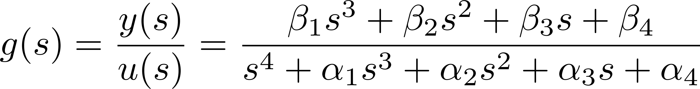
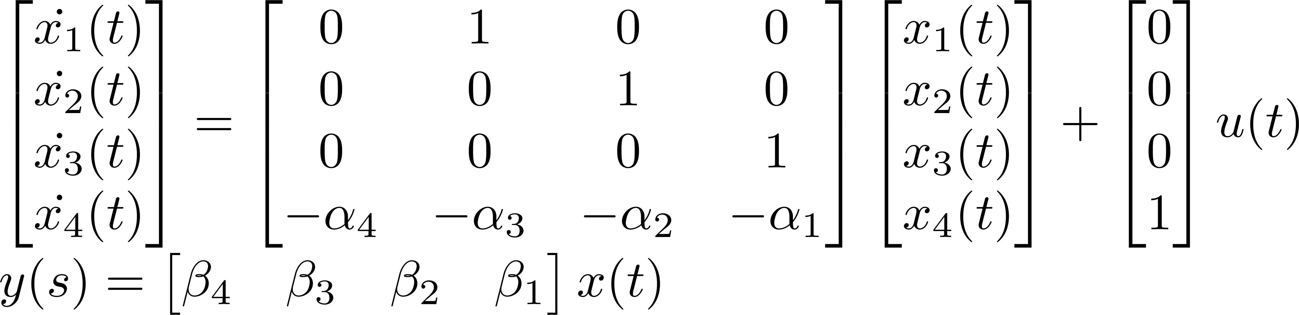
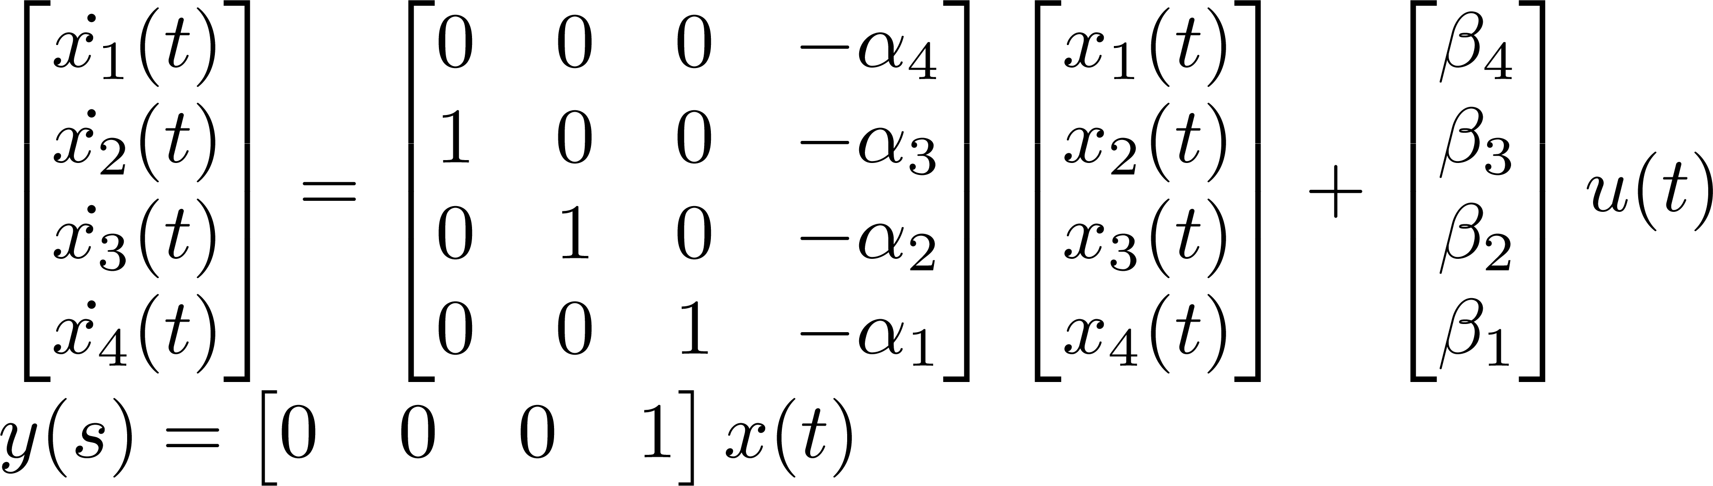
Función de Transferencia
Forma Canónica Controlable (FCC) forma 1
Forma Canónica Observable (FCO) forma 1

Slide 29
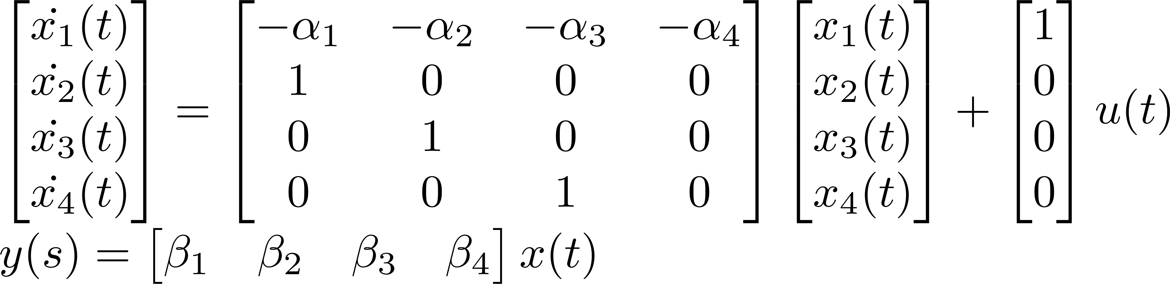
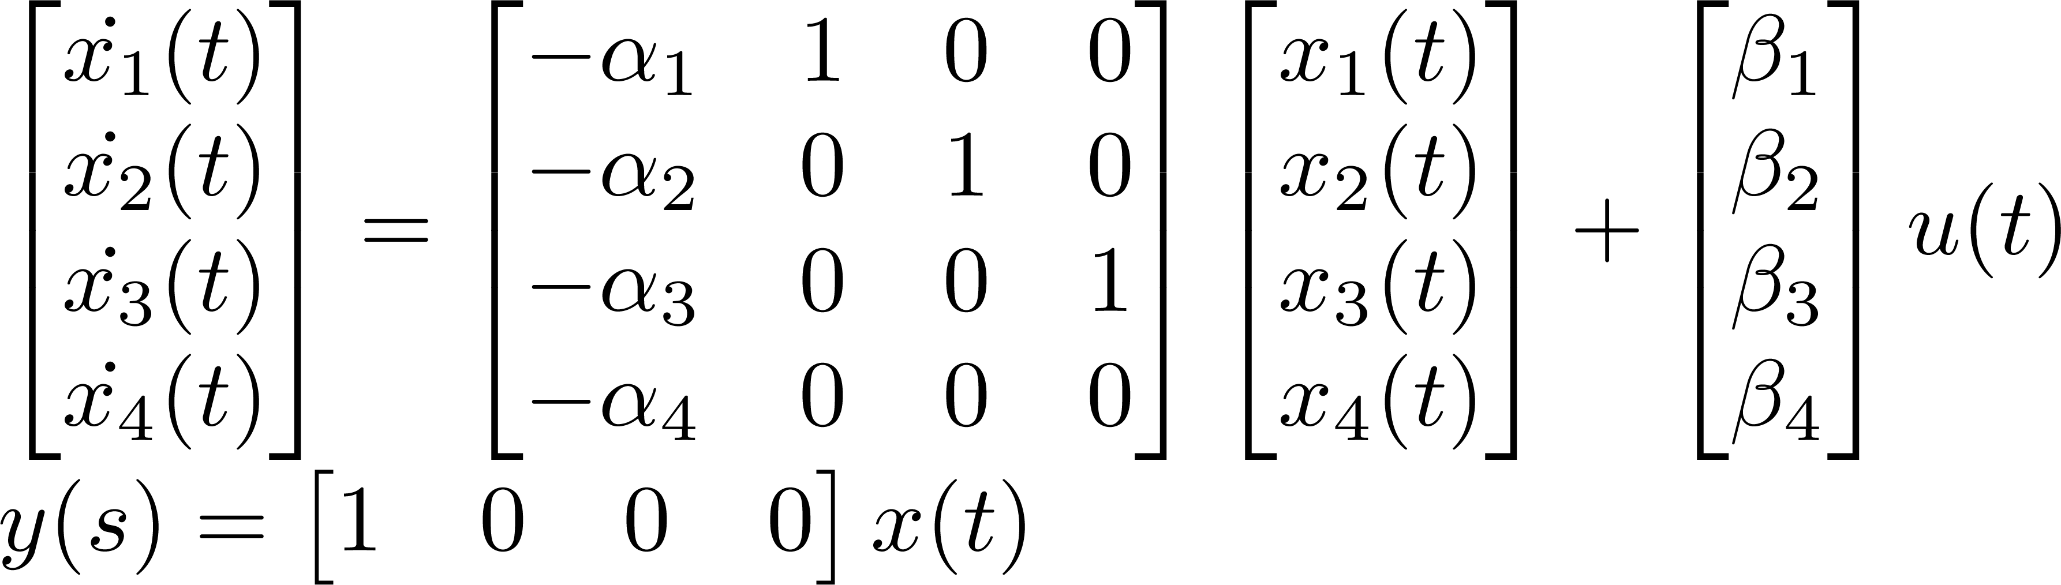
Función de Transferencia
Forma Canónica Controlable (FCC) forma 2
Forma Canónica Observable (FCO) forma 2

Slide 30
Controlabilidad y Observabilidad

Slide 31
Recordemos qué es el rango de una matriz
El rango mide cuántas columnas (o filas) son linealmente independientes.
En física: equivale a cuántas “direcciones” diferentes puedo producir con mis variables.
Si una columna es combinación lineal de otras → no aporta una nueva dirección → el rango baja.
En MATLAB o Python: rank(A) devuelve ese número.

Slide 32
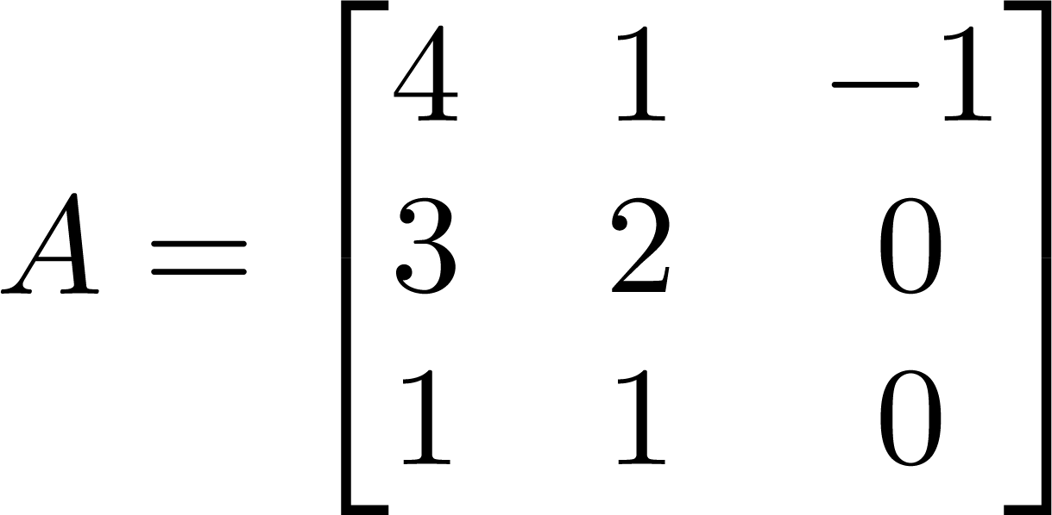
Rango de una Matriz (Ejemplo 1)
MATLAB:
>> A=[4 1 -1;3 2 0;1 1 0]
A =
4 1 -1
3 2 0
1 1 0
>> rank(A)
ans =
3

Slide 33
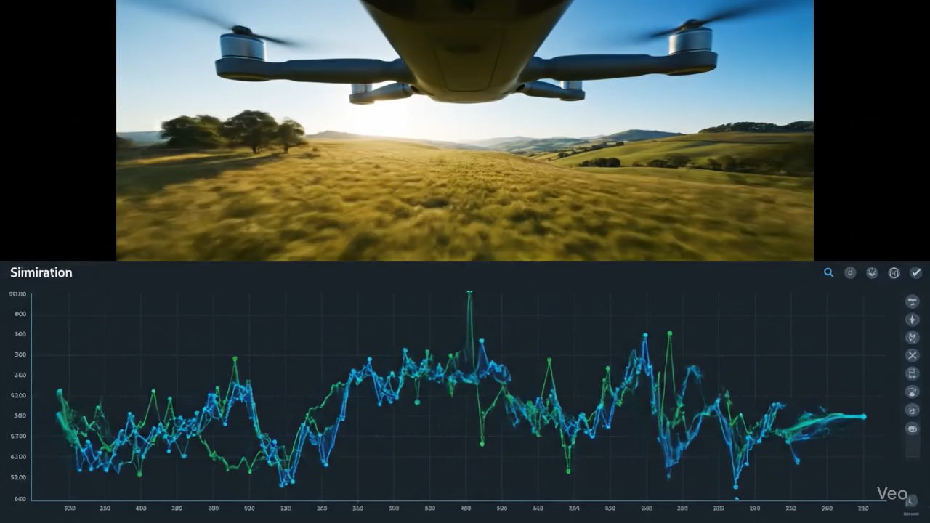
Controlabilidad
Un dron (o robot) que tiene 4 motores; si uno falla, ya no puedes llevarlo a cualquier posición → el sistema pierde grados de libertad.
En términos matemáticos, esto equivale a que la matriz de controlabilidad pierde rango: ya no podemos mover todos los estados.

Slide 34
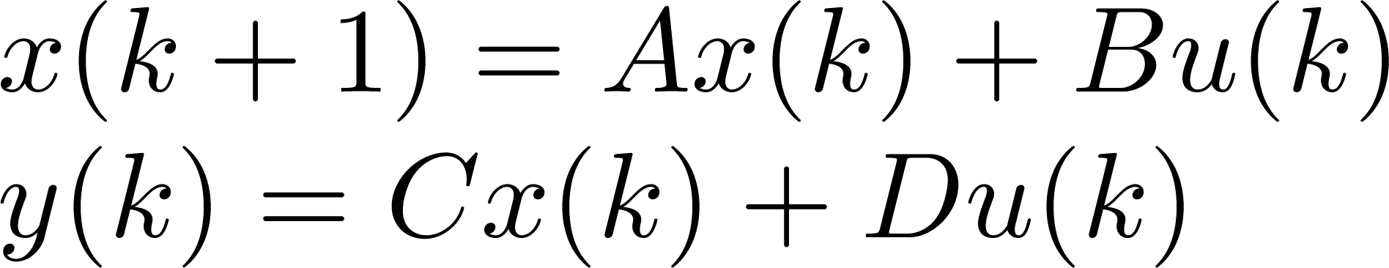






Controlabilidad del Estado
Se dice que un sistema de control es de “estado completamente controlable”, si es posible transferir el sistema desde un estado inicial arbitrario a cualquier otro estado deseado en un intervalo de tiempo finito.
$$x_{1}$$
$$u\left(kT\right)=?$$
$$x(0)$$
$$x_{2}$$
$$x∈ℜ^{2}$$
Variación del Estado con la Entrada
$$x_{f}$$
Notes:
la controlabilidad completa del estado depende sólo de la variación del estado con las entradas es decir, de las matrices A y B de la ecuación 2.1

Slide 35
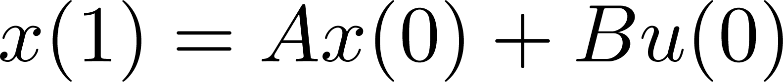
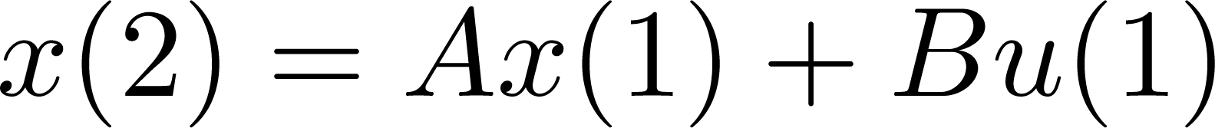
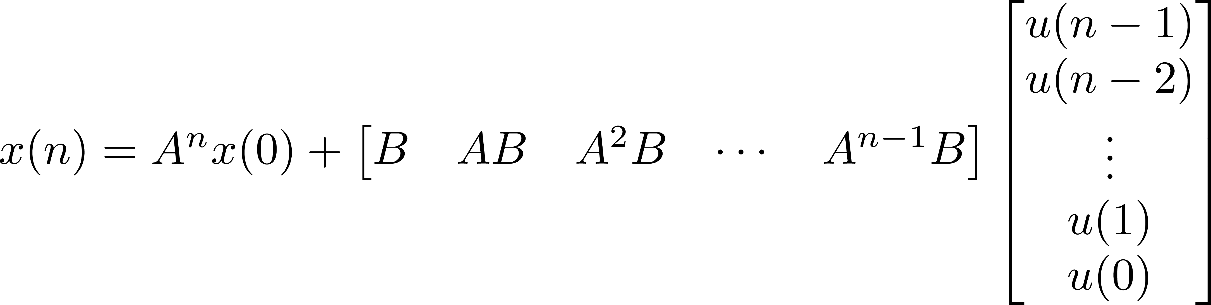
Controlabilidad del Estado
Reescribiendo la ecuación:
Notes:
la controlabilidad completa del estado depende sólo de la variación del estado con las entradas es decir, de las matrices A y B de la ecuación 2.1

Slide 36

Controlabilidad del Estado
Dimensión n
Notes:
Si Xn y X0 son conocidos, podríamos reescribir la ecuación de la siguiente forma

Slide 37
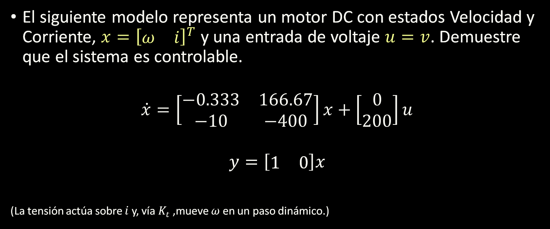
Ejemplo – Motor DC
El siguiente modelo representa un motor DC con estados Velocidad y Corriente, $x={\left[\begin{matrix}ω & i\end{matrix}\right]}^{T}$ y una entrada de voltaje $u=v$. Demuestre que el sistema es controlable.
$$\dot{x}=\left[\begin{matrix}−0.333 & 166.67 \\ −10 & −400\end{matrix}\right]x+\left[\begin{matrix}0 \\ 200\end{matrix}\right]u$$
$$y=\left[\begin{matrix}1 & 0\end{matrix}\right]x$$
(La tensión actúa sobre $i$ y, vía $K_{t}$, mueve $ω$ en un paso dinámico.)

Slide 38
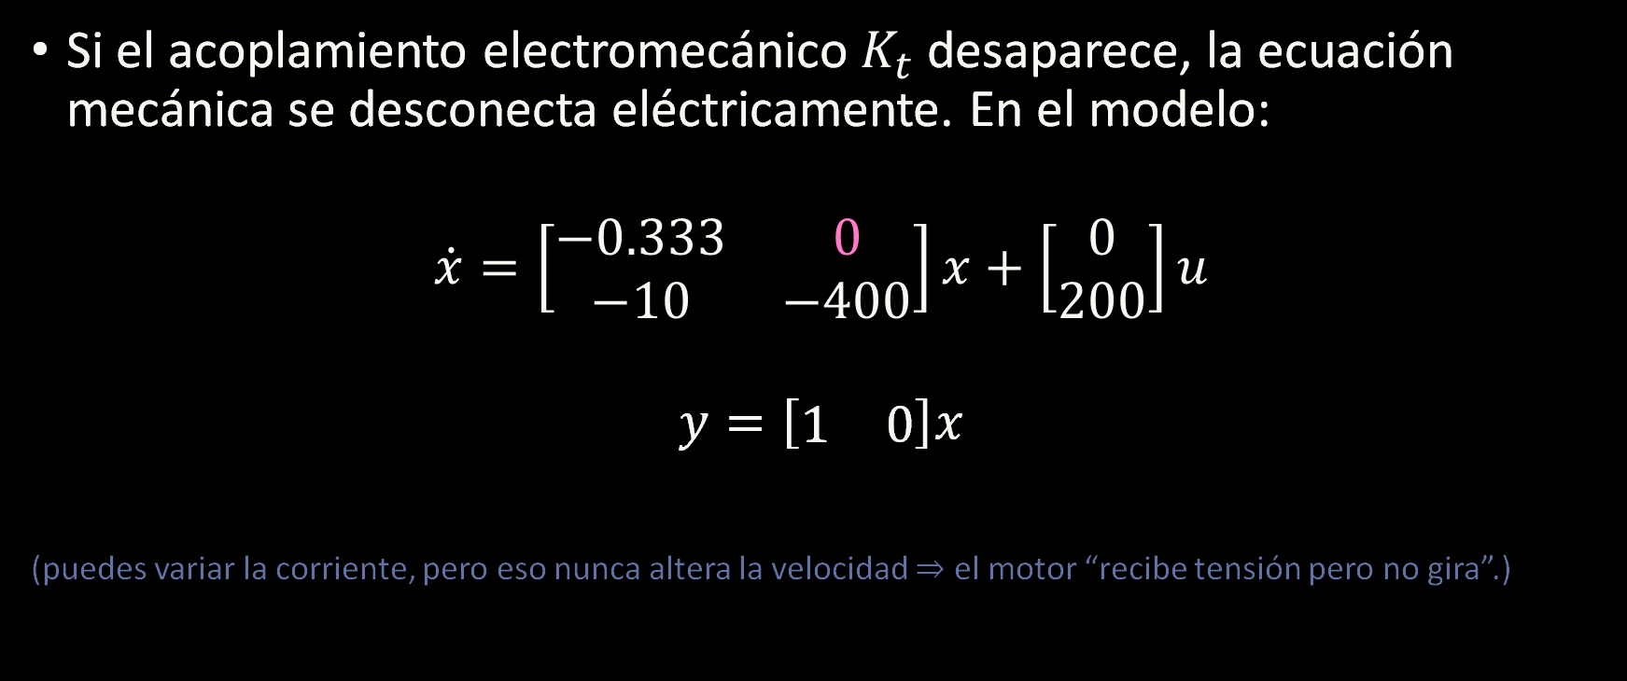
Ejemplo – Motor DC
Si el acoplamiento electromecánico $K_{t}$ desaparece, la ecuación mecánica se desconecta eléctricamente. En el modelo:
$$\dot{x}=\left[\begin{matrix}−0.333 & 0 \\ −10 & −400\end{matrix}\right]x+\left[\begin{matrix}0 \\ 200\end{matrix}\right]u$$
$$y=\left[\begin{matrix}1 & 0\end{matrix}\right]x$$
(puedes variar la corriente, pero eso nunca altera la velocidad ⇒ el motor “recibe tensión pero no gira”.)

Slide 39
Observabilidad
El concepto de observabilidad, se relaciona con la posibilidad de obtener el estado de un sistema a partir de la medición o el conocimiento de las entradas y de las salidas del mismo.
Se dice que el sistema es complemente observable si cualquier estado inicial puede determinarse a partir de la observación de y(n) en n períodos de muestreo como máximo.
Notes:
En muchas ocasiones no es posible medir directamente el estado de un sistema ya sea porque no existen los sensores necesarios o porque algunas de las variables de estado no tienen correspondencia con magnitudes físicas. En este caso, no sería posible establecer una estrategia de control basada en los valores alcanzados por las variables de estado.

Slide 40
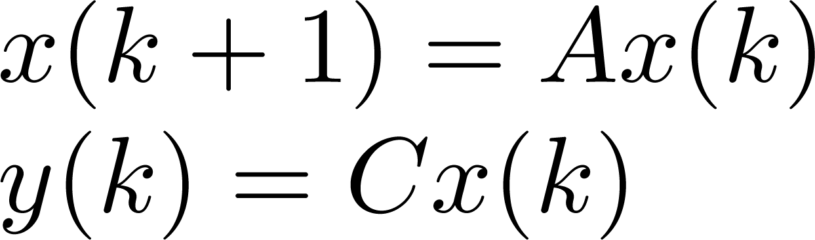



Observabilidad
$$x∈ℜ^{2}$$
$$x_{1}$$
$x(0)$ ???
$$x_{2}$$
$$x_{f}$$
$$u\left(kT\right)$$

Slide 41
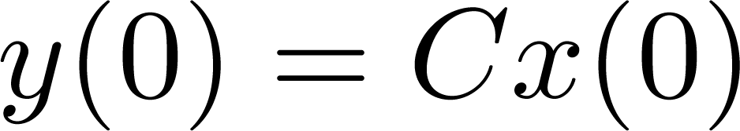
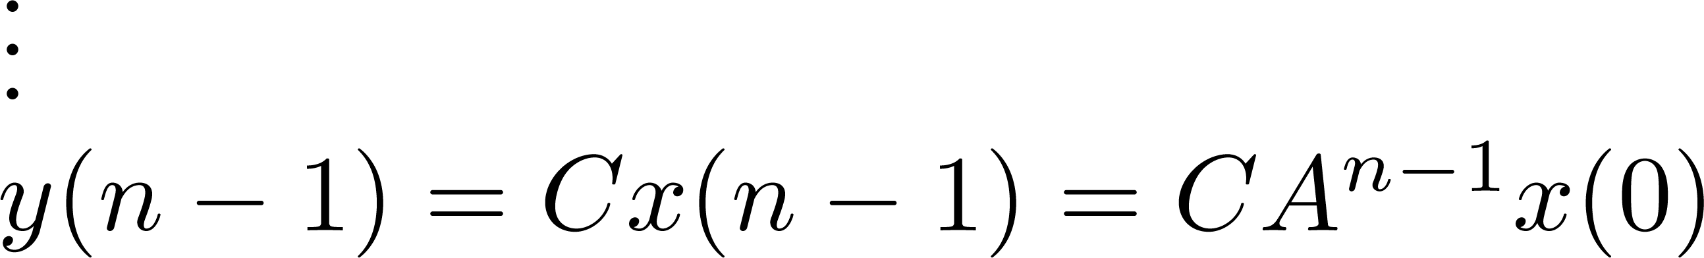
Observabilidad
Considerando u(k)=0
Variando la salida desde cero hasta n

Slide 42
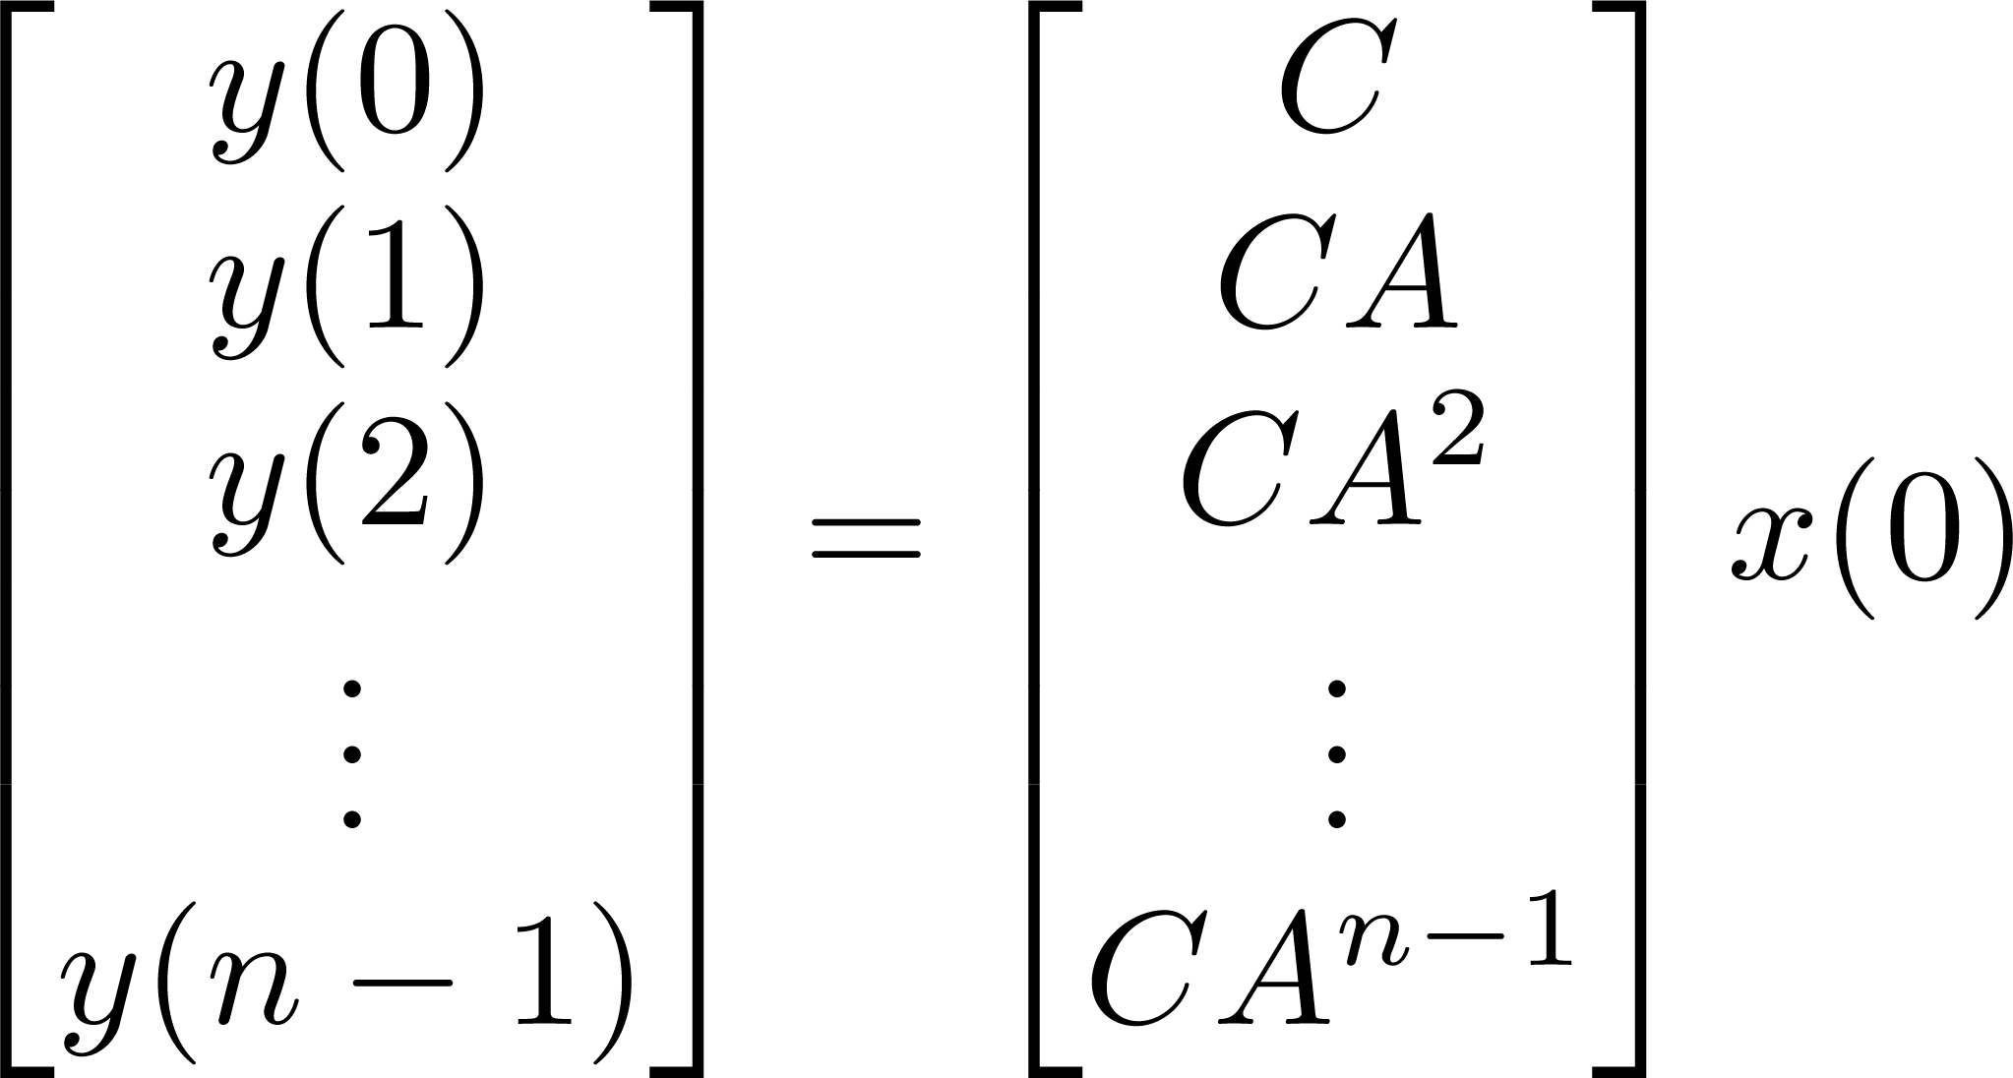
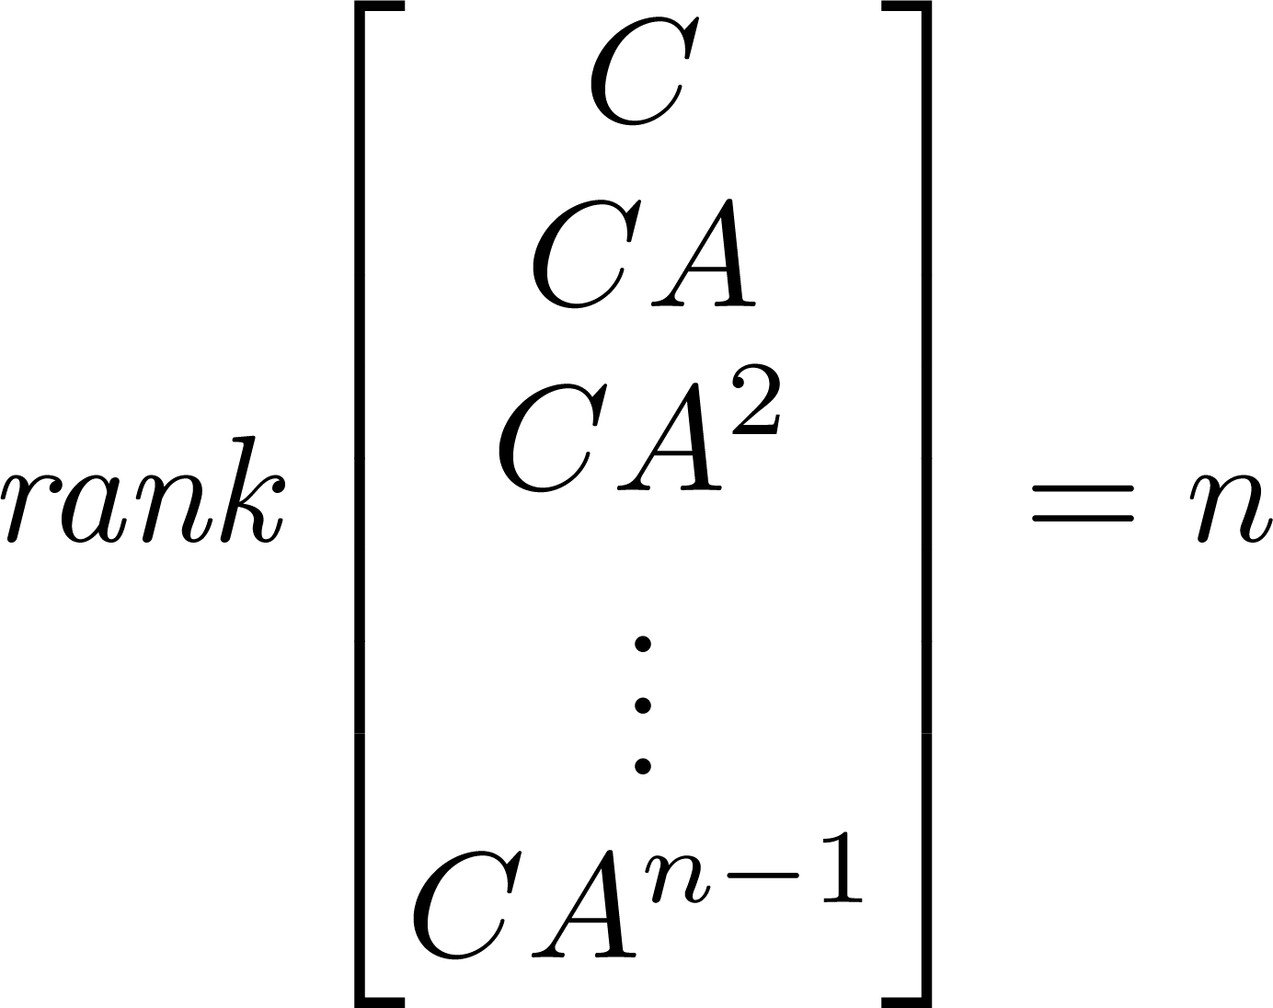
Observabilidad
De forma matricial las ecuaciones anteriores son representadas por:
El vector de salida tiene n elementos por lo tanto, se deben generar n ecuaciones simultáneas,
esta condición solo es posible si:
Una condición suficiente y necesaria para la observabilidad completa del estado
es que no se presente cancelación de ceros y polos en la función de
transferencia de pulso.

Slide 43
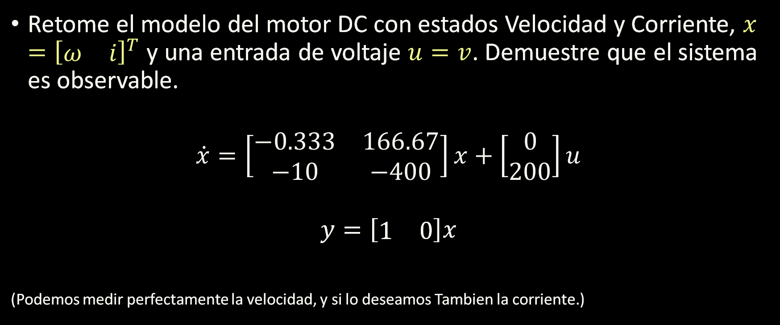
Ejemplo – Motor DC
Retome el modelo del motor DC con estados Velocidad y Corriente, $x={\left[\begin{matrix}ω & i\end{matrix}\right]}^{T}$ y una entrada de voltaje $u=v$. Demuestre que el sistema es observable.
$$\dot{x}=\left[\begin{matrix}−0.333 & 166.67 \\ −10 & −400\end{matrix}\right]x+\left[\begin{matrix}0 \\ 200\end{matrix}\right]u$$
$$y=\left[\begin{matrix}1 & 0\end{matrix}\right]x$$
(Podemos medir perfectamente la velocidad, y si lo deseamos Tambien la corriente.)

Slide 44


Ejemplo – Motor DC
Si el acoplamiento electromecánico $K_{t}$ desaparece, la ecuación mecánica se desconecta eléctricamente. En el modelo:
$$\dot{x}=\left[\begin{matrix}−0.333 & 0 \\ −10 & −400\end{matrix}\right]x+\left[\begin{matrix}0 \\ 200\end{matrix}\right]u$$
$$y=\left[\begin{matrix}1 & 0\end{matrix}\right]x$$
Si $K_{t}=0$ y por tanto $K_{e}=0$, ya que son iguales en un motor DC real, el circuito eléctrico no “siente” la velocidad porque no se induce FEM.
Entonces, si solo mides la corriente, la parte mecánica queda oculta.
Y si solo mides la velocidad, pero
$K_{t}=0$, la tensión no cambia nada: el sistema parece “muerto”.

Slide 45
Control por Realimentación de Estados
Sergio Andres Castaño Giraldo
https://controlautomaticoeducacion.com/

Slide 46

Qué es la Realimentación de Estados?
En este punto, primero será importante el poder entender cuál es el efecto que causa realizar una realimentación de estados en nuestro sistema y como esta irá a afectar los polos de este.
SISTEMA
$$k$$

Slide 47


Qué es la Realimentación de Estados?
$$G(s)$$
$$k$$
La estabilidad y el comportamiento dinámico del sistema depende de los polos de G(s)

Slide 48










Qué es la Realimentación de Estados?
$$r(t)$$
$$G(s)$$
$$y(t)$$
$$+$$
$$−$$
$$k$$
Notes:
Vemos que, en este caso, la ganancia $k$ aparece en el polinomio del denominador (función característica) por lo tanto ahora esa ganancia tiene la capacidad de poder alterar los polos del sistema.

Slide 49

Qué es la Realimentación de Estados?
$$r(t)$$
$$G(s)$$
$$y(t)$$
$$+$$
$$−$$
$$k$$
Ecuación Característica
$$??$$
NO hay posibilidad de escoger la ecuación característica del sistema
Notes:
En este caso PARTICULAR, notemos que la ganancia $k$ para este sistema solo afectaría el coeficiente del medio del sistema en lazo abierto ($a_1$), sin embargo, no afecta el tercer coeficiente ($a_2$).Esto quiere decir que simplemente alterando el parámetro $k$, no hay posibilidad de escoger la ecuación característica del sistema, dado a que solo contamos con UN SOLO grado de libertad $k$ para modificar este comportamiento y tenemos en este caso 2 coeficientes que deben ser alterados.

Slide 50










Qué es la Realimentación de Estados?
$$u$$
$$\dot{\vec{x}}$$
$$\vec{x}$$
$$y$$
$$\vec{b}$$
$${\vec{c}}^{T}$$
Las entradas del sistema deben ser computadas usando el vector de estados
$$A$$
Sistema
Notes:
Podremos partir de la suposición que tuvo Rudolf Kalman en su articulo de 1960, donde aplica que el principio propuesto por Richard Bellman, que en 1950 dijo que las entradas del sistema deben ser computadas usando el vector de estados.Kalman partió de esta idea para la ley de control como una función del estado:$u(t)=x(\vec{x}(t),t)$entonces comenzó realizando unas supociciones donde la función no dependería del tiempo y que podría ser una función lineal , donde para indicar la realimentación negativa se coloca el menos al frente de $k$:
De esa forma al realizar el producto entre una fila y una columna obtenermos un escalar (ley de control) para el caso SISO.

Slide 51





Qué es la Realimentación de Estados?
$$u$$
$$\dot{\vec{x}}$$
$$\vec{x}$$
$$y$$
$$\vec{b}$$
$${\vec{c}}^{T}$$
$$A$$
Sistema
Los autovalores de $\tilde{A}$ comienza a dominar la dinámica del nuevo sistema el cual es dependiente de la ganancia $k$
Notes:
Podremos partir de la suposición que tuvo Rudolf Kalman en su articulo de 1960, donde aplica que el principio propuesto por Richard Bellman, que en 1950 dijo que las entradas del sistema deben ser computadas usando el vector de estados.Kalman partió de esta idea para la ley de control como una función del estado:$u(t)=x(\vec{x}(t),t)$entonces comenzó realizando unas supociciones donde la función no dependería del tiempo y que podría ser una función lineal , donde para indicar la realimentación negativa se coloca el menos al frente de $k$:

Slide 52









Realimentación de Estados
$$u$$
$$\dot{\vec{x}}$$
$$\vec{x}$$
$$y$$
$$\vec{b}$$
$${\vec{c}}^{T}$$
Se puede modificar los polos
del nuevo sistema siempre
y cuando el par ($A, \vec{b}$) sean
totalmente controlables
$$A$$
Sistema
$$−k$$
Notes:
Si comparamos esto con el primer ejemplo, vamos a notar inicialmente que en lugar de realimentar la salida del sistema, si se realimenta los estados y con eso, en lugar de tener una única ganancia $k$, ahora pasamos a tener un vector de ganancias $k$.De esa forma, se vuelve factible poder modificar las $n$ raíces de la ecuación característica de nuestra función de transferencia.

Slide 53



Realimentación de Estados
aplicando la realimentación de estados:
Representando el sistema en espacio
de estados de la forma canónica controlable
PUEDO escoger la ecuación característica del sistema

Slide 54







Realimentación de Estados con Referencia
$$r$$
$$u$$
$$\dot{\vec{x}}$$
$$\vec{x}$$
$$y$$
$$+$$
$$\vec{b}$$
$${\vec{c}}^{T}$$
$$−$$
$$A$$
Sistema
$$k$$

Slide 55

Realimentación de Estados
Viendo la función de transferencia de lazo cerrado de nuestro sistema de realimentación de estados tenemos que:
Partiendo de la ecuación para transformar EE a FT
La FT en lazo cerrado vendría dada por:

Slide 56


Regulación - Realimentación de Estados
En el problema de regulación solo se está interesado en acelerar la respuesta, rechazar una perturbación o estabilizar la planta.
Controlabilidad:
si el par ($A−k\vec{b},\vec{b}$) es controlable si y solamente si el par ($A,\vec{b}$) es controlable
Notes:
Para el caso de la controlabilidad del sistema tenemos que si el par $(\mathbf{A}-\vec{b}k,b)$ es controlable si y solamente si el par $(\mathbf{A},\vec{b})$ es controlable.

Slide 57
Observabilidad
La observabilidad de estados por otro lado va a depender de la realimentación de estados utilizada en el sistema.
No siempre se va a garantizar la observabilidad del sistema.
Un ejemplo típico donde podemos perder observabilidad es cuando el sistema no tiene una realización mínima (o sea que puede existir un cancelamiento entre un polo y un cero)
Por lo tanto si se modifica los autovalores del sistema para un cero va a existir un cancelamiento y si esto ocurre se pierde la observabilidad.

Slide 58







Observabilidad
Ejemplo:
El sistema en lazo cerrado
los autovalores del sistema
El sistema anterior expresado en
función de transferencia:
La matriz de observabilidad del sistema es dado por:
ley de control
NO OBSERVABLE
Notes:
Con la siguiente ley de control, vamos a cancelar el cero en el origen que se puede observar en la función de transferencia anterior, para la respuesta en lazo cerrado del sistema:
Veamos que los autovalores del sistema anterior, con esa ley de control, ubican un autovalor en cero, que tendrá eventualmente un cancelamiento:
Dado que el rango es diferente a la dimensión, se comprueba que para la ley de control seleccionada, el sistema no conserva la observabilidad.

Slide 59

Ubicación de Polos – Realimentación Estados
Una de las formas de proyectar la acción de control para obtener una dinámica deseada en lazo cerrado es ubicando los autovalores de la matriz A en una región deseada siempre y cuando dicho sistema sea controlable.
El método más sencillo de abordar este proyecto de control es utilizando la forma canónica controlable del sistema.
La cual parte de una función de transferencia expresada en la forma:

Slide 60

Ubicación de Polos – Realimentación Estados
Ecuación Característica
Donde la forma canónica controlable (FCC) es:
Notes:
Observemos que la primera fila de la matriz A de la FCC pertenece a la ecuación característica del sistema (denominador de la función de transferencia en caso de ser controlable), donde recordemos que la ecuación característica es la encargada de definir los autovalores.

Slide 61







Ubicación de Polos – Realimentación Estados
Dada la siguiente función de transferencia:
su representación FCC:
los autovalores del sistema
Notes:
De lo anterior comprobamos que los autovalores de la FCC son iguales a la ecuación característica del sistema, por lo tanto si se desea modificar la posición de los polos o los autovalores unicamente necesitamos modificar la primera fila de la matriz A del sistema FCC.

Slide 62



Ubicación de Polos – Realimentación Estados
Aplicando una ley de control del tipo:
Notes:
Note que las ganancias k aparecen en todos los terminos de la primera fila de la nueva matriz A de lazo cerrado del sistema.

Slide 63






Ubicación de Polos – Realimentación Estados
Tiempo de establecimiento de un 75% mas rápido que el lazo abierto y con un factor de amortiguamiento de $ζ=0.707$
Ecuación Característica Deseada
Ecuación Característica Lazo Cerrado
Notes:
Note que las ganancias k aparecen en todos los terminos de la primera fila de la nueva matriz A de lazo cerrado del sistema.

Slide 64

Ubicación de Polos – Realimentación Estados
Notes:
Note que las ganancias k aparecen en todos los terminos de la primera fila de la nueva matriz A de lazo cerrado del sistema.

Slide 65

Ubicación de Polos – Realimentación Estados
Esta realimentación de estados solo funciona en la forma canónica controlable, porque el vector de ganancias $k$ solo modifica la ecuación característica del sistema.
Si el sistema esta representado de una forma diferente, el vector de ganancias k puede aparecer en cualquier parte de la matriz dinámica.
Para esos casos se procede a convertir el sistema a la forma canónica controlable utilizando el concepto de la transformación de similitud.
Notes:
Note que las ganancias k aparecen en todos los terminos de la primera fila de la nueva matriz A de lazo cerrado del sistema.

Slide 66
Ubicación de Polos – Realimentación Estados – Ejemplo 2 – Sin forma FCC
Veremos el procedimiento que debe ser aplicado en el caso de nuestro sistema NO estar en la forma FCC y al final comprobaremos el resultado con MATLAB.
Todo este procedimiento es ejecutado automáticamente por la función place de Matlab, y aquí vamos a entender que es lo que hace la función por dentro.

Slide 67





Ubicación de Polos – Realimentación Estados – Ejemplo 2 – Sin forma FCC
Suponga que tenemos el siguiente sistema que NO está en la FCC:
Procedemos a verificar la controlabilidad del sistema:
CONTROLABLE

Slide 68




Ubicación de Polos – Realimentación Estados – Ejemplo 2 – Sin forma FCC
Calculo la ecuación característica del sistema que independe del tipo de representación del sistema.
En este caso, DE LOS AUTOVALORES vemos que el sistema es inestable dado que tiene un polo en 2.2361 y dos polos en el origen.
Suponga que se desea establecer en lazo cerrado los siguientes autovalores:

Slide 69



Ubicación de Polos – Realimentación Estados – Ejemplo 2 – Sin forma FCC
Para solucionar este problema, partimos inicialmente calculando el vector de ganancias k de la misma forma como se hace cuando el sistema esta en la forma FCC, en este caso vamos a llamar el vector de ganancias como $\overline{k}$

Slide 70




Ubicación de Polos – Realimentación Estados – Ejemplo 2 – Sin forma FCC
Para solucionar este problema, partimos inicialmente calculando el vector de ganancias k de la misma forma como se hace cuando el sistema esta en la forma FCC, en este caso vamos a llamar el vector de ganancias como $\overline{k}$
el vector de ganancias $\overline{k}$:
$\overline{k}$no puede ser aplicado al sistema, por lo tanto se debe multiplicar ese vector por una matriz de similitud P

Slide 71


Ubicación de Polos – Realimentación Estados – Ejemplo 2 – Sin forma FCC
Para encontrar la matriz de similitud basta con resolver la siguiente matriz que es dependiente de la matriz de controlabilidad.
Esta matriz Parte de una ecuación característica de la forma:
Considerando que el sistema es controlable entonces existe una transformación de similitud $\overline{x}=Px$donde:

Slide 72



Ubicación de Polos – Realimentación Estados – Ejemplo 2 – Sin forma FCC
De esa forma, encontrando la matriz de transformación de similitud realizando el producto anterior viene dado por:

Slide 73

Ubicación de Polos – Realimentación Estados – Ejemplo 2 – Sin forma FCC
De esa forma el vector de ganancias de realimentación de estados es:

Slide 74


Ubicación de Polos – Realimentación Estados – Ejemplo 2 – Sin forma FCC
LAZO ABIERTO
Ley de Control
LAZO CERRADO

Slide 75
Control en Variables de Estado
Formula de Ackerman
por: Sergio Andres Castaño Giraldo
https://controlautomaticoeducacion.com/

Slide 76



Formula de Ackerman
Cuando nos enfrentamos a un problema de control en variables de estado monovariable (SISO), otra de las formas de encontrar la matriz de ganancias K de la realimentación de Estados es Usando la formula de Ackerman.
Esta fórmula permite calcular directamente la matriz de ganancia de realimentación en el espacio de estados, a partir de la ecuación:
en donde
siendo $α_{1},α_{2},α_{n−1},α_{n}$ los coeficientes de la ecuación característica deseada:
matriz de Controlabilidad

Slide 77





Ejemplo de la Formula de Ackerman
Realizar un control en variables de estado donde la representación en el espacio de estados viene dado por:
Procedemos a verificar la controlabilidad del sistema:
CONTROLABLE

Slide 78




Ejemplo de la Formula de Ackerman
Ecuación característica deseada:
MATLAB:
>> k2 = acker(A,b,Ed)

Slide 79
Control en Variables de Estado
Problema de seguimiento de referencia
por: Sergio Andres Castaño Giraldo
https://controlautomaticoeducacion.com/

Slide 80









Problema de seguimiento de referencia
$$w(t)$$
$$r(t)$$
$$e(t)$$
Controlador
$$u(t)$$
$$\text{Planta}$$
$$y(t)$$
$$+$$
$$−$$
Independiente del Valor de

Slide 81
Problema de seguimiento de referencia
El control en variables de estado parte del mismo punto de la ecuación en lazo cerrado del espacio de estados cuando le fue aplicada una realimentación de estados, como visto anteriormente.
En este contexto, para poder seguir una referencia constante existen dos estrategias de control por realimentación de estados los cuales vamos a presentar a continuación:
1. Pré-compensador estático
2. Inclusión de un integrador en el lazo directo

Slide 82











Pré-compensador estático
$$r$$
$$u$$
$$\dot{\vec{x}}$$
$$\vec{x}$$
$$y$$
$$H$$
$$+$$
$$B$$
$$C$$
$$−$$
$$A$$
Sistema
$$K$$
Esta es una solución simple para forzar que la salida sea igual que la entrada incluyendo un termino constante en la entrada de la realimentación de estados en lazo cerrado para lograr que la salida sea igual a la entrada en régimen permanente de nuestro sistema en variables de estado.

Slide 83




Pré-compensador estático
El objetivo es determinar los valores de K y H
La dinámica en lazo cerrado del EE es:
La función de transferencia en lazo cerrado:

Slide 84



Pré-compensador estático
Aplicando el concepto del teorema del valor final en la transformada de laplace tenemos que:
Si la señal de entrada no es constante, por ejemplo, si es una señal periódica basta con hacer que la ecuación, al igual que en el caso anterior sea igual a la identidad en régimen permanente:
Y en una señal periódica eso se consigue igualando en este caso:
$s=jω$donde $ω$es la frecuencia de la señal de entrada.

Slide 85

Pré-compensador estático
por lo tanto el pré-compensador es determinado por la siguiente ecuación:
La utilización del pré-compensador estático para tener un error en régimen permanente nulo ante una referencia constante tiene el inconveniente de ser poco robusto ante las variaciones de los parámetros del modelo de la planta.

Slide 86
Control en Variables de Estado
Realimentación de Estados Tipo Servo
por: Sergio Andres Castaño Giraldo
https://controlautomaticoeducacion.com/

Slide 87
Acción integral en Variables de Estado
Para obtener un error en régimen permanente nulo ante una entrada constante y que a la vez sea robusto ante las incertezas del modelo de la planta, la mejor opción es adicionar un integrador en el lazo directo del sistema de control del espacio de estados.
De esa forma estamos incluyendo al lazo de control, el conocido principio del modelo interno. El cual nos indica que entre la entrada y la salida del sistema, debemos incluir en ese trayecto los modos no estables de la señal de entrada.

Slide 88






Acción integral
$$r$$
$$e$$
$$ξ$$
$$\dot{\vec{x}}$$
$$\vec{x}$$
$$K_{2}$$
$$u$$
$$B$$
$$C$$
$$y$$
$$+$$
$$+$$
$$−$$
$$−$$
$$A$$
Sistema
$$K_{1}$$
similar a un controlador PI clásico

Slide 89



Acción integral
Para realizar el proyecto de la ley de control de variables de estado:
en la realimentación $K_{1}$ es referente a los estados del sistema y $K_{2}$a los estados del controlador que fue colocado en el lazo de control.
sistema aumentado en EE:

Slide 90






Acción integral
El cual puede ser reescrito de la siguiente forma compacta:

Slide 91


Ejemplo 1
Considere un sistema mecánico formado por un motor DC que acciona, a través de un eje, una carga rotacional con un resorte de torsión y fricción viscosa. Este es un modelo común para servomecanismos de posicionamiento (mesas de máquinas-herramienta, ejes de robots, antenas posicionadoras, etc.).

Slide 92



Ejemplo 2
Considere que la siguiente ecuación diferencial representa la dinámica de un sistema:
Para el sistema anterior, se desea implementar una acción de control que garantice un error nulo para el seguimiento de referencias constantes independientemente del valor del parámetro $α$.
Con este objetivo, suponga inicialmente que $α=1$y considere el siguiente polinomio característico para la dinámica aumentada:

Slide 93







Ejemplo 2
Sistema
Control
El sistema aumentado en VE con $α=1$ es:
Deseo realizar una realimentación de estados tal que

Slide 94




Ejemplo 2
Ganancia $\overline{k}=[4 2]$
el vector de ganancias $K_{a}$:
Sistema en Lazo Cerrado en EE

Slide 95


Ejemplo 2

Slide 96






Ejemplo 2
$$r$$
$$e$$
$$ξ$$
$$\dot{\vec{x}}$$
$$\vec{x}$$
$$2$$
$$u$$
$$1$$
$$1$$
$$y$$
$$+$$
$$+$$
$$−$$
$$−$$
$$1$$
Sistema
$$4$$

Slide 97
Control en Variables de Estado
Realimentación de Estados Rechazo de Perturbaciones
por: Sergio Andres Castaño Giraldo
https://controlautomaticoeducacion.com/

Slide 98





Rechazo de Perturbaciones
El uso de una acción integral dentro del lazo directo del sistema de control además de garantizar un error nulo en el seguimiento de referencias constantes también le da al sistema la propiedad de rechazar perturbaciones en régimen permanente.
Para demostrar esta propiedad, se considera un sistema de control SISO sujeto a una perturbación aditiva en la entrada del proceso:
$$w(t)$$
$$r(t)$$
$$e(t)$$
Controlador
$$u(t)$$
$$\text{Planta}$$
$$+$$
$$y(t)$$
$$+$$
$$+$$
$$−$$

Slide 99


Rechazo de Perturbaciones
Suponiendo una representación por variables de estado del sistema ampliado (donde se incluye el integrador en el lazo directo), el sistema puede ser representado por:

Slide 100
















Rechazo de Perturbaciones
$$w$$
$$r$$
$$e$$
$$ξ$$
$$u$$
$$v$$
$$\dot{\vec{x}}$$
$$\vec{x}$$
$$K_{2}$$
$$+$$
$$B$$
$$C$$
$$y$$
$$+$$
$$+$$
$$−$$
$$_$$
$$A$$
Sistema
$$K_{1}$$

Slide 101











Rechazo de Perturbaciones
Si el sistema en lazo cerrado en el espacio de estados del diagrama anterior, se representa por medio de una función de transferencia $G(s)$ equivalente, que relaciona la señal de perturbación $v$ con la señal de salida $y$ considerando una realimentación $−K_{1}x$:
$$w(t)$$
$$r\left(t\right)=0$$
$$e(t)$$
$$\frac{1}{s}$$
$$K_{1}$$
$$u(t)$$
$$\text{G}\text{(}\text{s}\text{)}$$
$$y(t)$$
$$+$$
$$+$$
$$+$$
$$−$$

Slide 102

Rechazo de Perturbaciones
Si aplicamos el teorema del valor final a la ecuación anterior, podremos notar que en régimen permanente, la perturbación se vuelve cero en la salida, es decir, la perturbación es totalmente rechazada.

Slide 103

Rechazo de Perturbaciones - EJEMPLO
Para el mismo ejemplo del video de realimentación de estados que no esta en la forma FCC y visto al final del video tipo SERVO, adicionar a la simulación un disturbio del tipo escalón de magnitud 1.5 que ingrese al sistema en el segundo 15.

